Slide 1


RAPORT VJETOR I shËrbimeve shËndetËsore -2019
Punoi :
Arjeta Hamzai-Shaqiri

Slide 2
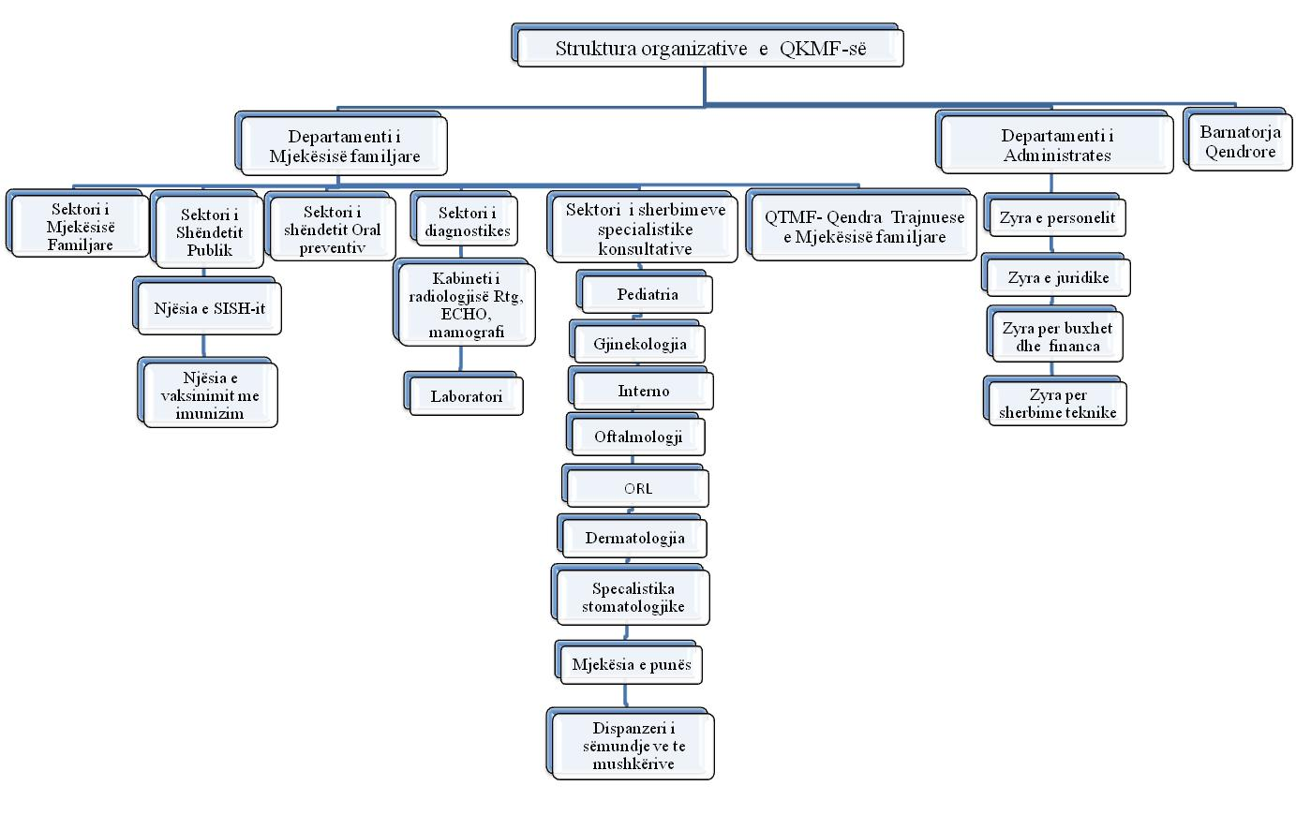

Slide 3
Struktura kadrovike nË qkmf - 2019
Struktura e të punësuarve | Kujdesi Parësor Shëndetësor | Poliklinika Stomatologjike | Gjithësejt
Mjek specialist | 45 | 19 | 64
Spec. Mjekësisë familjare | 111 |  | 111
Mjek të përgjithshëm | 21 |  | 21
Doktor stomatologjisë |  | 27 | 27
Farmacist | 1 |  | 1
Trajnere | 3 |  | 3
Infermjer /e | 307 |  | 307
Teknike e laboratorit | 39 |  | 39
Teknik-e dhëmbve |  | 52 | 52
Teknik-e rentgenit –tek.dhëmbit Rtg | 11 | 6 | 17
Teknike farmaceutike | 2 |  | 2
Punëtor-e administrativ | 27 |  | 27
Punëtor të teknikës | 10 |  | 10
Shofer | 12 |  | 12
Punëtor ndihmës | 28 |  | 28
Gjithësejt | 616 | 104 | 721

Slide 4
RAPORT VJETOR I SHËRBIMEVE SHËNDETËSORE -2019

Slide 5
VIZITAT DHE SHËRBIMET MJEKËSORE,VJETORI -2019
Vizitat mjekësore | Vizitat laboratorike | Vizitat stomatologjike | Vizitat radiologjike
913328 | 100076 | 138015 | 17377
Shërbimet mjekësore | Shërbimet laboratorike | Shërbimet stomatologjike | Shërbimet radiologjike
739657 | 976977 | 216497 | 29272

Slide 6
VIZITAT MJEKËSORE - 2019
(Krahasim,gjashtëmujori i parë me ate të dytë)

Slide 7
SHËRBIMET SHËNDETËSORE - 2019
(Krahasim,gjashtëmujori i parë me ate të dytë)

Slide 8
VIZITAT MJEKËSORE NË QKMF – 2019
(Nr.1168796)

Slide 9
VIZITAT MJEKËSORE NË AMF – 2019
(Nr.39678)

Slide 10
MESATARJA DITORE E VIZITAVE MJEKËSORE SIPAS QENDRAVE

Slide 11
MESATARJA DITORE E VIZITAVE MJEKËSORE NË AMF

Slide 12
VIZITAT MJEKËSORE NË NJËSITË E QKMF-së

Slide 13
MESATARJA DITORE E VIZITAVE MJEKËSORE NË QKMF

Slide 14
VIZITAT MJEKËSORE SIPAS NJËSIVE

Slide 15
MESATARJA DITORE E VIZITAVE MJEKËSORE SIPAS NJËSIVE

Slide 16
BASHKËPAGESAT NË PËRQINDJE-QKMF

Slide 17
PËRQINDJA E BASHKËPAGESËS NË QKMF (njësitë)

Slide 18
REFERIMET JASHTË KUJDESIT PARËSOR SHËNDETËSOR
(për vizita konsultative)

Slide 19
REFERIMET JASHTË KUJDESIT PARËSOR SHËNDETËSOR
(në shërbime laboratorike dhe Rtg)

Slide 20
REFERIMET E PACIENTËVE NË EMERGJENCË
Mjekësia Familjare | 12076/ 33 pac.në ditë 2%
Pediatria | 630 / 2 pac. në ditë 6%
Totali | 12706 / 35 pac.në ditë 8%

Slide 21
VIZITAT MJEKËSORE SIPAS GRUPMOSHAVE

Slide 22
VIZITAT MJEKËSORE SIPAS VENDBANIMIT

Slide 23

RAPORT I SEKTORIT
TË MJEKËSISË FAMILJARE

Slide 24
MESATARJA DITORE E VIZITAVE TË MJEKËSISË FAMILJARE SIPAS QENDRAVE

Slide 25
MESATARJA DITORE PËR MJEK FAMILJAR

Slide 26
VIZITAT MJEKËSORE NË NDËRRIMIN E NATËS DHE SHËRBIMIN SHTËPIAK nn ( 78726)

Slide 27
MESATARJA DITORE E PACIENTËVE NË ND.E NATËS DHE SHËRBIMIN SHTËPIAK

Slide 28
SHËRBIMET SHËNDETËSORE – INTERVENIMET(739657)

Slide 29
SHËRBIMET SHËNDETËSORE - INTERVENIMET

Slide 30
SHËRBIMET SHËNDETËSORE - INTERVENIMET

Slide 31
SHËRBIMET SHËNDETËSORE- EKG
(Nr.12722)

Slide 32


RAPORT I shËrbimit specialistik konsultativ

Slide 33
VIZITAt MJEKËSore nË shËrbimin konsultativ
SPECIALISTIK

Slide 34
MESATARJA DITORE E VIZITAVE MJEKËSORE pËr mjek– nË shËrbimin konsultativ specialistik

Slide 35
VIZITAT MJEKËSORE & MES.DIT. TË SHËRBIMIT GJINEKOLOGJIK
SIPAS QENDRAVE

Slide 36
VIZITAT MJEKËSORE & mes. Ditore TË SHËRBIMIT PEDIATRIK
SIPAS QENDRAVE

Slide 37
VIZITAT MJEKËSORE & MES.DIT. TË SHËRBIMIT DERMATOLOGJIK

Slide 38
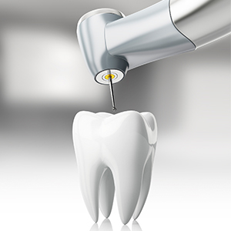
RAPORT I SHËRBIMEVE STOMATOLOGJIKE

Slide 39
VIZITAT DHE SHËRBIMET STOMATOLOGJIKE

Slide 40
VIZITAT MJEKËSORE STOMATOLOGJIKE SIPAS QENDRAVE

Slide 41
RAPORT I SHËRBIMIT SPECIALISTIK DHE TË PËRGJITHSHËM I
POLIKLINIKËS STOMATOLOGJIKE

Slide 42
MESATARJA DITORE E SHËRBIMIT STOMATOLOGJIK SIPAS QENDRAVE

Slide 43
MESATARJA DITORE E VIZITAVE PËR STOMATOLOG

Slide 44
SHËRBIMET STOMATOLOGJIKE (nr.200698)
Zëvendësimi i dhëmbit të humbur në protezë | 57
Vulosja e fisurave | 362
Trajtimi i gjakderdhjes postekstraktive | 13535
Trajtimi i alveolitit | 249
Trajtimet kirurgjiko-paraprotetikore | 5
Termokauterizimi | 434
Terapia e kanalit te infektuar (MPA) | 1627
Sherimi biologjik i dhëmbit (kalcimol) | 5855
Semimpakcion | 112
RO | 6996
Riparimi i protezës (ngjitja) | 288

Slide 45
Rindërtim konservativ i dhëmbit | 114
Ribazimi direct apo indirect i protezës | 3
Revision i mbushjes së kanalit të rrënjës | 61
Readaptimi terapeutik i aparatit mobil | 1445
Proteza totale prej rezinës | 267
Proteza parciale prej rezinës | 85
Plastika e sinusit | 2
Planifikimi i terapisë ortodontike | 346
Nxjerrja e dhëmbit | 13277
Nxjerrja e dhëmbit në mënyrë operative | 474
Nivelimi i zgjatimit alveolar | 16
Ndërhyrjet operative paradontale | 20
Mënjanimi i depozitimeve të forta (heqja e gurëve) | 3190
Mënjanimi i depozitimeve të buta | 2986
Mbushje e përkohshme (cavit, fosfat pb.) | 19090

Slide 46
SHËRBIMET STOMATOLOGJIKE
Mbushje e përhershme me kompozit | 9974
Mbushje e përhershme me glassionomer | 1801
Mbushje e përhershme me amalgam | 2302
Mbushje definitive e kanalit (MDK) | 4050
Marrja e mases anatomike | 449
Kiretazha e xhepave paradontal (një dhëmb) | 1151
Incizioni intra dhe extra oral | 263
Impakcion | 88
Grryerja e dhëmbit për qëllime terapeutike | 8
Frenektomia | 16
Fluorizimi i dhëmbëve sipas seancave | 933
Fiksimi me splint nga metali | 121
Extirpim vital i dhëmbit | 1182
Extirpim mortal i pulpës | 3243
Ex.i penjëve | 191
Drenimi transkanalikular i rrënjës së dhëmbit | 7342
Cementim i kurorës ose urës së vjetër | 3
Aplikimi local i barit | 10809
Aplikimi i kurorës celuloide | 95
Apikotomia | 58
Aparati ortodontik aktiv | 398
Amputim mortal i pulpës | 518

Slide 47
RAPORT I shërbimeve diagnostike

Slide 48
Numri i shërbimeve DIAGNOSTIKe

Slide 49

Raport I sektorit diagnostik - laboratorik

Slide 50
NUMRI I VIZITAVE LABORATORIKE SIPAS QENDRAVE
(nr.100076)

Slide 51
mesatarja ditore e pacientËve NË LABORATORIUM SIPAS NJËSIVE

Slide 52
NUMRI I ANALIZAVE LABORATORIKE SIPAS QENDRAVE
(NR.977017)

Slide 53
VLERAT PATOLOGJIKE TË ANALIZAVE LABORATORIKE NË %
16%

Slide 54
LABORATOR QKMF -REFERIM PËRSHKRIMET

Slide 55
LABORATOR QKMF- VETËREFERIM

Slide 56
numri I Analizave laboratorike sipas llojit (nr.977017)
Se | 54999
Er | 81315
Hb | 82387
Le | 83833
Htc | 81591
Trombocitet | 69684
Koha e gjakderdhjes | 4021
Koha e koagulimit | 3432
Form. Leuko. | 83026
Urea | 52626
Kreatinina | 51775
Glikemia | 60633
HbAc | 94
Sputumi (BK) | 1157
CRP | 290
Kolesterol | 48164
Trigliceridet | 49954
Bilirubini total | 20191
Bilirubini direct | 20086
ALT | 24502
AST | 24655
Urina | 78602

Slide 57
VLERAT PATOLOGJIKE TË ANALIZAVE LABORATORIKE (SIPAS LLOJIT)NË
PËRQINDJE (VL. PAT. 17%)

Slide 58
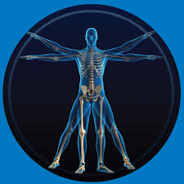
RAPORT i shërbimit radiologjik

Slide 59
NUMRI I PACIENTËVE PËR EKZAMINIM RADIOLOGJIK SIPAS NJËSIVE
(nr.24679)

Slide 60
MESATARJA DITORE E PACIENTËVE PËR EKZAMINIME - RADIOLOGJIKE

Slide 61
RTG QKMF-VETËREFERIMET

Slide 62
SHËRBIMET RADIOLOGJIKE ( NR.29272)

Slide 64

RAPORT I SHËRBIMIT
SHËNDETIT PUBLIK

Slide 65
RAPORTI I IMUNIZIMIT ME VAKSINË TË OBLIGUAR SIPAS KALENDARIT- primovaksina

Slide 66
PARAQITJA E SËMUNDJEVE KRONIKE, Malinje dhe INSULINVARTËSIT

Slide 67
SËMUNDJET NGJITËSE (NR.41510)
Dyshim në influencë (ILI) | 18583
Diarret akute | 19249
IPTR (inf.poshtme trak.res) | 2128
Varicella | 1285
TBC | 217
SST | 36
Morbilli | 4
Parotiti epidemik | 4
Scarlatina | 2
Sy.e verdhzës akute | 2

Slide 68
MORBIDITETI SIPAS KNS-10
Sëmundjet e sist. të org, të frymëmarrjes | 178150
Sëmundjet e sistemit të qarkullimit të gjakut | 58427
Sëmundjet e sist. urino-gjenital | 46647
Sëmundjet e sist. osteomuskular dhe ind. lidhor | 45065
Sëmundjet gjëndrrave me tajm të brendshëm ushqyeshmerisë dhe metab. | 32003
Sëmundjet e lëkures dhe ind. nënlëkuror | 29688
Sëmundjet e sistemit digjestiv | 27432
Sëmundjet ngjitëse dhe parazitare | 38255
Sëmundjet e syrit dhe adnekseve te syrit | 15202
Sëmundjet e veshit dhe te procesusit mastoid | 14293
Sëmundjet e gjakut, org. hemopoetike dhe çrregullimet e imunitetit | 12380
Çrregullimet psiqike dhe çrregullimet e sjelljes | 6848
Sëmundjet e sistemit nervor | 6841
Tumoret | 3356
Shtatëzania lindjet dhe lehonat | 1101

Slide 69
RAPORT MORTALITETI ( 105/ M-45, F-60 )

Slide 70

Ju falEmnderit pËr vËmendje

